Slide 1




























古江公民館だより
6月 №169
平成２9年６月発行
TEL 36-8054 FAX 36-6116
古江公民館の歴史
レコードの思い出
今、アナログレコードの人気が高いそうです。アナログレコードの素材は塩化ビニールにカーボンを混ぜた黒色の盤で、シングルレコード（４５回転）、ＬＰレコード（３３回転）やソノシートがあり、シングル盤はＡ面Ｂ面に１曲づつ歌が吹き込まれていました。
私が初めて買ったレコードは、都はるみの「アンコ椿は恋の花」でした。高校３年生の時で、その頃のレコードの値段はシングル盤で３００円でした。当時の歌謡曲ベスト１０には、坂本九「明日があるさ」･「幸せなら手をたたこう」、西郷輝彦「君だけを」、青山和子「愛と死をみつめて」等で｢アンコ椿は恋の花｣
はベスト８位に入っていた曲でした。「♪アンコ～椿は～アンコ～」とレコードプレイヤーから聞こえる都はるみの歌を聴いた時、うなり節と声量に強烈な印象を受けました。
我が家には４０年程前に購入したパイオニアステレオが今でも健在で、先日久々にたくさんのレコードの中から「アンコ椿は恋の花」を探し出しかけてみたところ、ノイズもなくてなかなかいい調子です。あのうなり節に聞きほれた当時を思い出しました。
現在では殆どがＣＤに代わりましたが、あたたかみのある音質はアナログならではの良さがあり、これからもレコードやステレオを大切に扱っていきたいと思いました。
清掃ボランティアのお願い
～宍道湖一斉清掃に参加しましょう！～
6月11日(日)7:00～8:00 ※雨天中止
国道431号沿い
「青い空」周辺集合
第65回
公民館の利用にあたってのお願い
■ 公民館は施設内のみならず、敷地内も禁煙です。おタバコは
ご遠慮ください。
■ 一般利用者の利用申込は、電話または窓口で予約の上、公民館
使用許可願書を提出してください。
■ 夜間・土日祝祭日などの休日（事務室閉室時）にご利用の方は、
平日の８時３０分～１７時に公民館へ鍵を取りに来てください。
鍵を取りに来られない場合は、ご利用いただけませんのでよろ
しくお願いいたします。
また、許可なく玄関のかぎの又貸しはしないでください。
古江地区町民体育大会
とき
と き
ところ
ところ
日時
６月１８日（日）開会式 ９時
定員
参加費
※雨天中止
内容
■ 使用後は必ず部屋の掃除をし、火の元、電気、戸締りの点検を
確認ください。
■ 窓口にある公民館使用簿へ必要事項を記入してからお帰りくだ
さい。
■ 出されたゴミは各自で必ずお持ち帰りください。
■ 駐車場は松江イングリッシュガーデン駐車場をご利用ください。
２時間までは無料です（２時間を超える場合は、駐車券認証機で
認証を受けると無料になります）。
皆様が気持ちよく公民館を利用できるよう、ご協力をお願いいたします。
場所
湖北中学校 校庭
内容
とき
詳しくは別紙チラシをご覧ください。
申込み
と き
春季
と き
ところ
ところ
クリーンまつえ運動
６月18日(日)7:30～8:30
詳細は回覧をご覧ください。
生涯学習講座
ごきぶりだんご作り
６月27日(火)10:00～
古江公民館
20名程度
200円
エプロンをお持ちください。
6月20日(火)までに古江公民館へ
古江公民館 電話36－8054
古江公民館 文化研修部主催
定員
参加費
と き
わいわいサロン
～乳幼児健康相談～
3月28日(火)
10:00～11:30
古江公民館
母子手帳を
お持ちください
内 容
ところ
と き
と き
あったかスクラム事業
ちまき作り
6月13日(火)8:30集合
湖北中学校
あったかスクラム実行委員会
救急法講習会
6月14日(水)14:00～15:30
古江公民館
健康まつえ21推進隊・福祉推進員会
ところ
ポイ捨ては、
やめましょう！
定 員
ところ
家族健康講座のご案内
と き 2月6日(月) 14:00～15:30
ところ 古江公民館 2階 講堂
講 師 元玉造厚生年金病院 神経内科部長
現松江生協病院 リハビリテーション科
医師 田渕 保則 氏
演 題 “老い”と向き合う ～ 一内科医の視点で ～
日 時
と き
と き
参加費
清掃ボランティア活動
12月～2月の期間は、
活動を休止します。
活動再開は、29年
3月となります。
ところ
ところ
持参品
申込み
冬期につき活動を休止
いたします
きしゃぽっぽ教室
古江幼稚園と交流
6月22日(木) 10:00～11:30
古江公民館 ※飲み物･タオルをお持ちください
胃がん･大腸がん検診
10月3日(月)
9:00～10:30
古江公民館
ご寄付のお礼
香典返しとして古江地区社会福祉協議会へご厚志をいただきました。ありがとうございました。謹んで故人のご冥福をお祈りいたします。
多久和 晴子 様（古志町）
清掃ボランティア活動
とき ５月1４日(日)
7:00～8:00
集合 湖北中学校
と き
どなたでも、
参加いただけます。
ところ
と き
ところ
インターネットサイトのWEBサイト http://matsue-city-kouminkan.jp/ で検索、松江市内各公民館の情報をご覧いただけます。

Slide 2
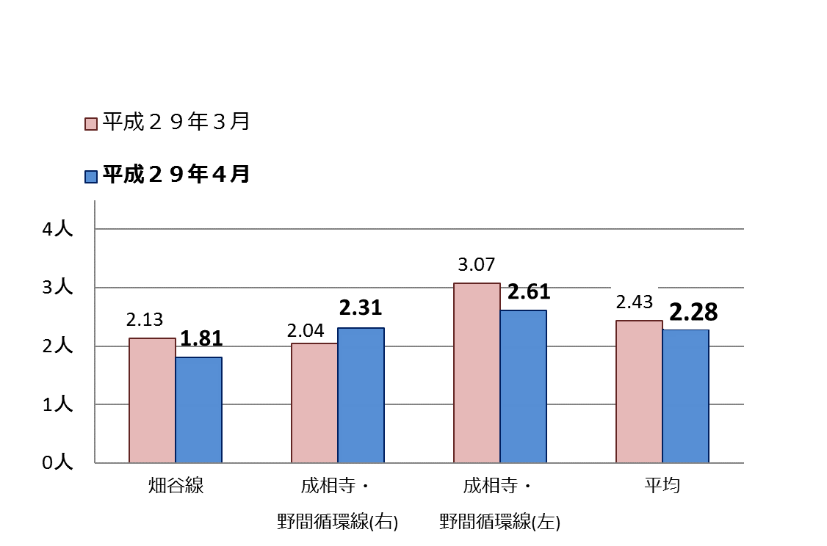






日 | 曜日 | 6 月 の 行 事 予 定 | 教 室 ※都合により変更になることがあります。
 |  |  | 午 前 | 午 後 | 夜 間
1 | 木 |  |  | フラダンス
2 | 金 |  | ふれあい体操
3 | 土 |  |  | 子供書道 囲碁
4 | 日
5 | 月 | 子ども広場スタッフ会 健康まつえ21三役会 |  |  | ステップ21
6 | 火 |  |  | 大正琴 ラウンドダンス | 詩吟
7 | 水 | 寿会社会見学 | ステップ21 |  | 都山流尺八
8 | 木 | 寿会社会見学
9 | 金 |  |  |  | 歌謡
10 | 土 |  | 大人書道 小原流生花 | ゆめ座
11 | 日 | 清掃ボランティア（宍道湖一斉清掃） |  | 日舞
12 | 月 |  |  |  | ステップ21
13 | 火 | あったかスクラム事業ちまき作り |  | 日本画 ラウンドダンス
14 | 水 | 救急法講習会 | ステップ21 | 絵手紙 | 都山流尺八
15 | 木 |  | フォークダンス | フラダンス
16 | 金 |  |  | 水彩画
17 | 土 | 町民体育大会準備 |  | 子供書道 囲碁
18 | 日 | 町民体育大会 クリーンまつえ運動
19 | 月 | 事務室閉室 子ども見守りあいさつ運動(登校) |  |  | ステップ21
20 | 火 |  |  | 大正琴 ラウンドダンス | 詩吟
21 | 水 | 給食サービス | ステップ21 |  | 都山流尺八
22 | 木 | きしゃぽっぽ教室
23 | 金 | 子ども広場スタッフ会 |  | 大正琴 | 歌謡
24 | 土 |  | 小原流生花 | 大人書道 ゆめ座
25 | 日 |  |  | 日舞
26 | 月 |  |  | 古江吟社 | ステップ21
27 | 火 | 生涯学習講座「ごきぶりだんご作り」 |  | 日本画 ラウンドダンス
28 | 水 | 子ども見守りあいさつ運動(登校) | ステップ21 |  | 都山流尺八
29 | 木 |  | フォークダンス
30 | 金 | あったかスクラム実行委員会
事務室閉室のお知らせ
6月１9日(月) は、代休処理のため事務室を閉室します。6月16日(金)～19日(月)の期間に公民館を利用される方は、6月16日(金)までにカギを受け取りに来てください。
古江コミュニティバス利用実績
１便あたり２人以上が基準です。存続のためにも皆様のご利用をお願いします。
お買い物、お出かけ、
通学に！
ご乗車には、お得な回数券をご利用ください。
と き
回数券について
2,000円
（200円券 13枚綴り）
1,000円
（100円券 13枚綴り）
※古江公民館でも
取り扱っております。
各種大会結果報告
平成29年度協会杯松江レディース卓球大会
期日／５月７日(日) 会場／松江海洋センター
[シングルスA] 優勝 南波敦子
[シングルスB] 優勝 多久和未歩
平成29年度 町民ソフトボール大会
期日／5月14日(日) 会場／松江海洋センター
1位 古志 2位 東長江 3位 西谷
平成29年度 町民ソフトバレーボール大会
期日／5月21日(日) 会場／湖北中学校
[男子の部]
1位 東長江 2位 西長江 3位 古曽志
[女子の部]
1位 古志 2位 朝日ヶ丘 3位 新古曽志
「ふるえ人権かるた」より
やめましょう 自分がされて 嫌なこと
長野 俊美
古江吟社五月選集
特 選 風薫る勅使詣での大社 健中
宍道湖に荒き波立ち夏立てり 龍郎
新館の甍煌めく新樹光 節子
選者句 夜蛙や田水の張りも確かなり 紫峰
日 時
ところ
一畑電車割引利用券の配付について
対象者 古江地区内に居住する70歳以上の高齢者
期 間 平成29年4月から平成30年3月末まで
配付枚数 お一人様４０枚（10枚綴り４冊を上記期間内に１回）
持参品 高齢者福祉手帳など（生年月日がわかるもの）
配付先 古江公民館
お問い合わせ 松江市健康福祉部
  介護保険課高齢者福祉係 電話55-5249
いらかきら
広げよう 事故ゼロしまねの 思いやり
おおやしろ

